Slide 1






DigiSpesti
Underrated

Slide 2


Problemi i
настоящи решения

Slide 3



Цел на проекта
Да помага на хората да действат по-умно с парите си

Slide 4


Как работи проектът?

Slide 5


Демо

Slide 6

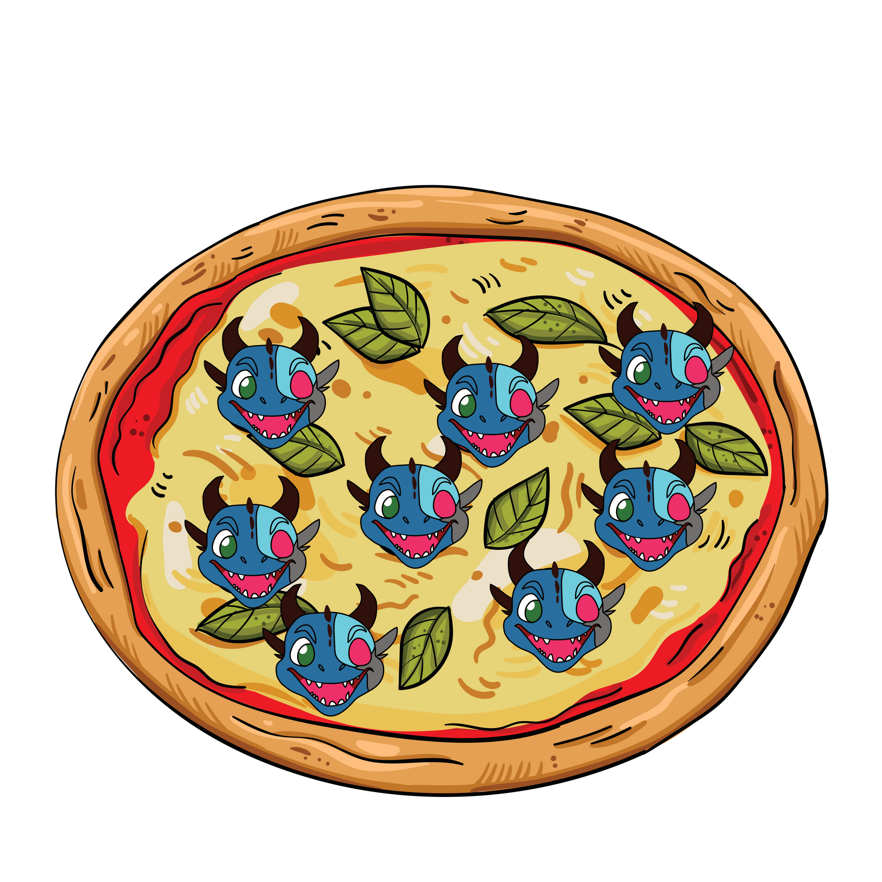
Използвани технологии
PHP
MySQL
JS
HTML
CSS

Slide 7





Процес на работа
Предизвикателства
садфса
Инфлация и нужда от спестяване на пари
Разработка

Slide 8


Вашето преживяване
Александър Георгиев 8б,
Матей Солаков 8б,
Георги Мерджанов 8б,
Владислав Дойчинов 8в,
Стефан Петков 8а
Антонио Милев (ментор)
Редица технологии и работа в екип

Slide 9
Благодарим ви
за вниманието!

Slide 10







Byte-ове за ползване:

